Slide 1

Итоговое совещание по результатам 2019 года
«Федерации лыжных гонок и биатлона» г.Бугульма
Выступающий -
Латипов Альмир Гамирович

Slide 2
«Федерация лыжных гонок и биатлона» г.Бугульма

Slide 3
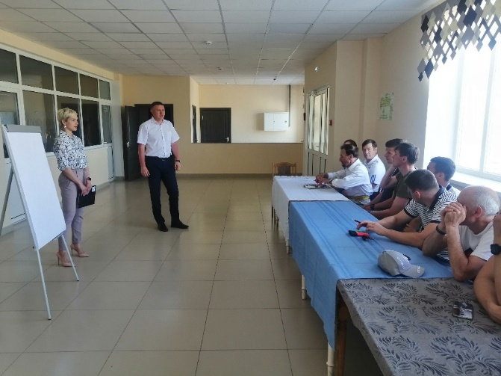
Встреча коуча с тренерским составом для проработки проблемных вопросов
Перечень выявленных вопросов:
подготовка трассы путём приобретения специальной техники, применение искусственного оснежения трасс;
разработка перечня правил и безопасного поведения на лыжной и лыжероллерной трассе.
развитие детского биатлона в г.Бугульма и Бугульминском районе;
оформление стадиона – стартового городка, звуковое оповещение;
размещение информационных стендов и рекламы;
очистка леса от кустарников и упавших деревьев;
установка информационных знаков безопасности;
организация спортивного лагеря в летний период.
привлечение детей более раннего возраста;
обеспечение формой с эмблемой БМР;
освещение мероприятий в СМИ;
приобретение инвентаря;

Slide 4


Встреча коуча с тренерским составом для проработки проблемных вопросов
Перечень нерешенных вопросов:
подготовка трассы путём приобретения специальной техники, применение искусственного оснежения трасс;
привлечение детей более раннего возраста;
размещение информационных стендов и рекламы;
оформление стадиона – стартового городка, звуковое оповещение;
развитие детского биатлона в г.Бугульма и Бугульминском районе;
разработка перечня правил и безопасного поведения на лыжной и лыжероллерной трассе.
Перечень решенных вопросов:
освещение мероприятий в СМИ;
очистка леса от кустарников и упавших деревьев;
обеспечение формой с эмблемой БМР;
приобретение инвентаря;
установка информационных знаков безопасности;
организация спортивного лагеря в летний период.

Slide 5
Опрос учащихся школ 4-7 классов
Что мешает Вам начать заниматься лыжным спортом?

Slide 6
Опрос родителей учащихся школ 4-7 классов

Slide 7
Опрос учащихся и их родителей 4-7 классов

Slide 8
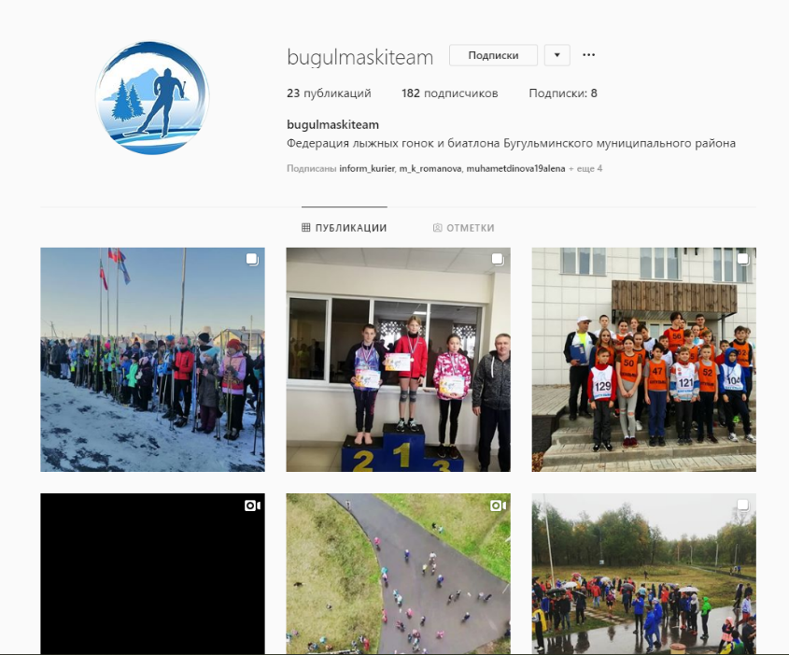
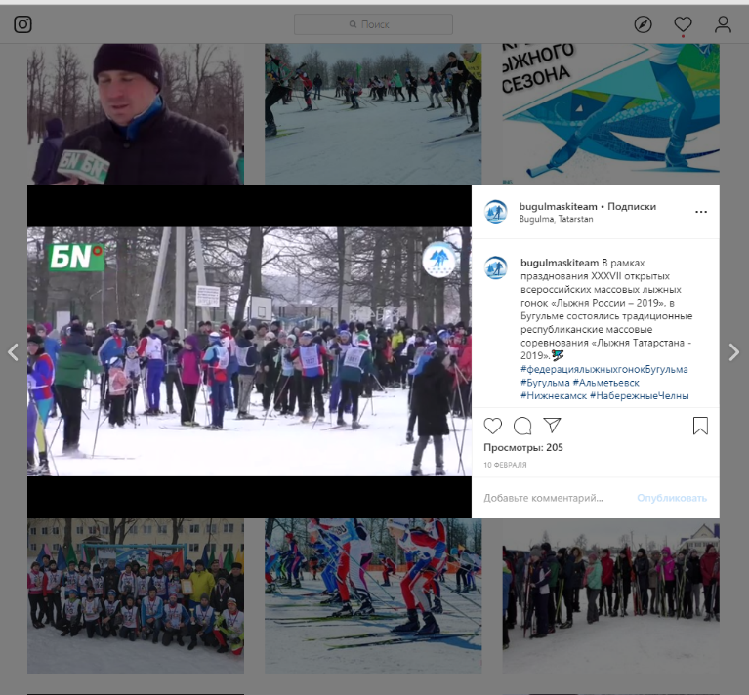
Публикация проведённых мероприятий на официальной странице Instagram: @bugulmaskiteam

Slide 9
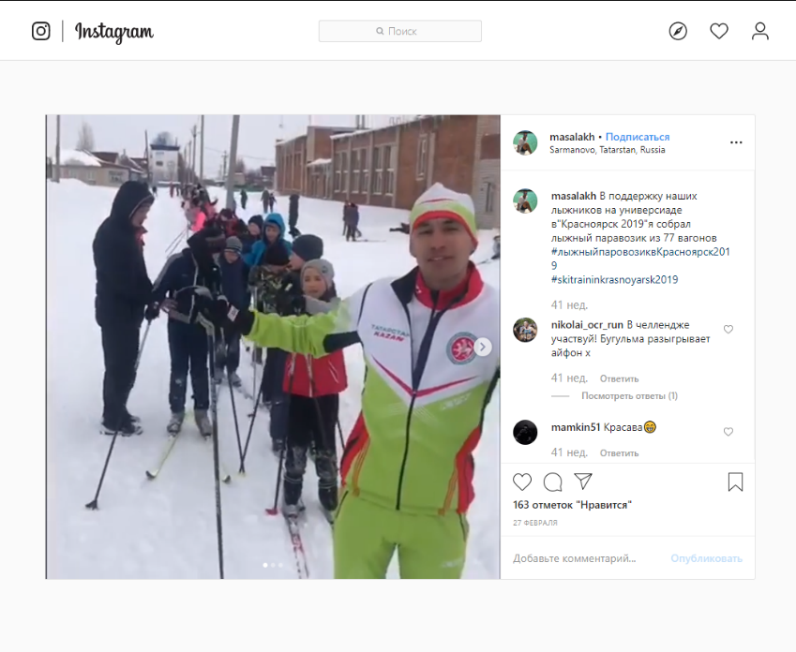
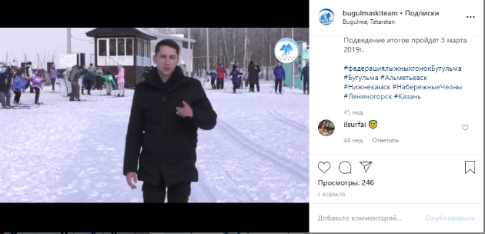
Различные формы привлечения
Флешмоб #лыжныйпаровозиквКрасноярск2019
на ценный приз

Slide 10

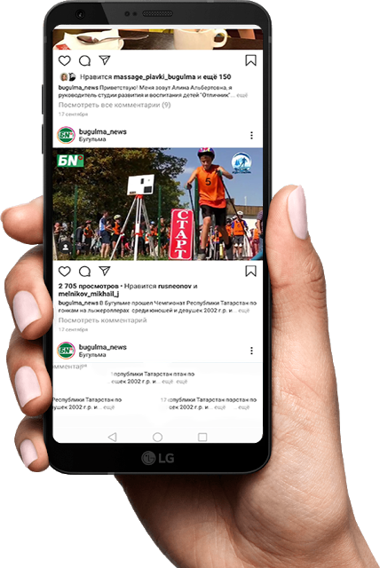
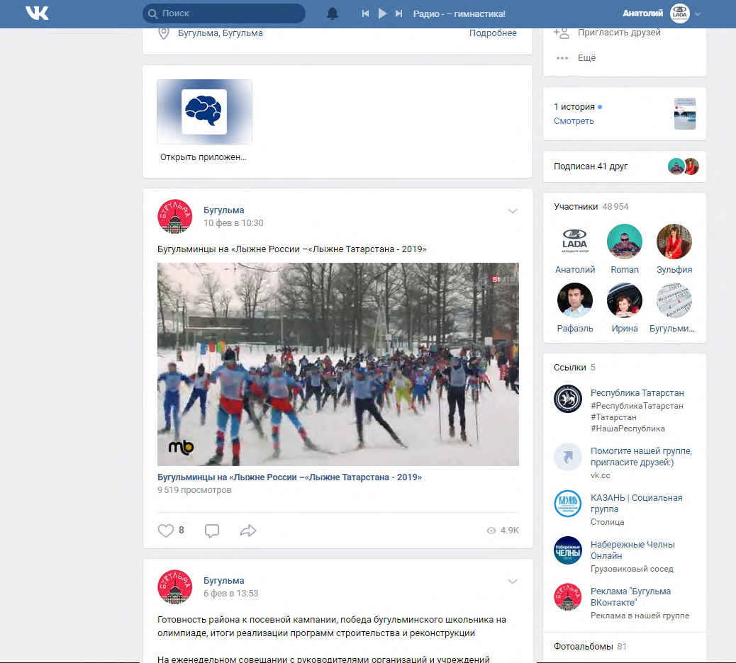
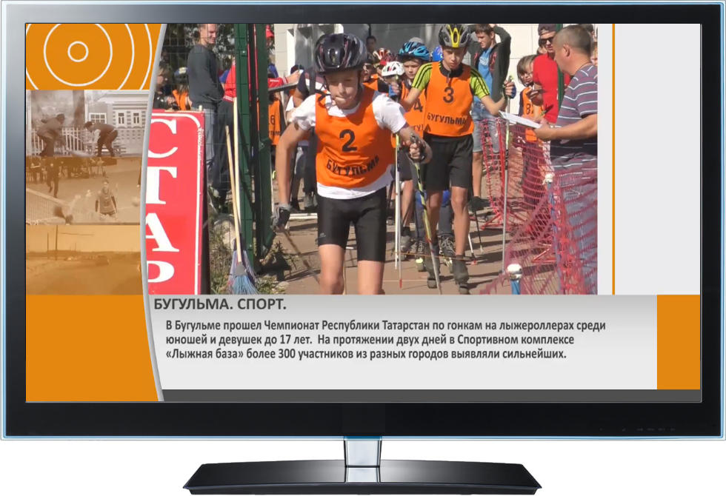
Публикация на официальных страницах новостных групп города и района
Isntagram:
@bugulma_news
Официальная группа «Бугульма» в «Вконтакте»

Slide 11
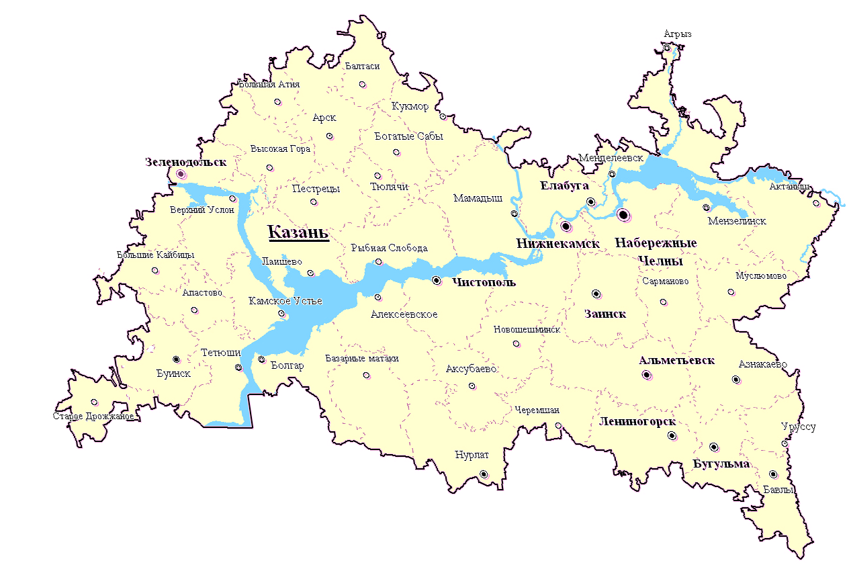

Продолжительность зимнего периода
136 дней
Н.Челны
Казань
135 дней
160 дней
Бугульма

Slide 12
Среднесуточная температура (с ноября по март)
-8,9
Н.Челны
Казань
-7,9
-9,5
Бугульма

Slide 13

Нахождение г.Бугульмы на
Бугульминско-Белебеевской возвышенности
103м
Н.Челны
Казань
65м
300м
Бугульма

Slide 14
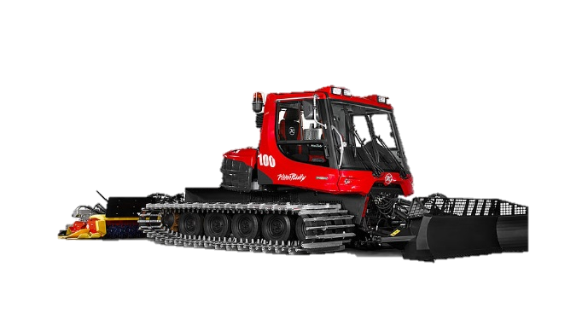
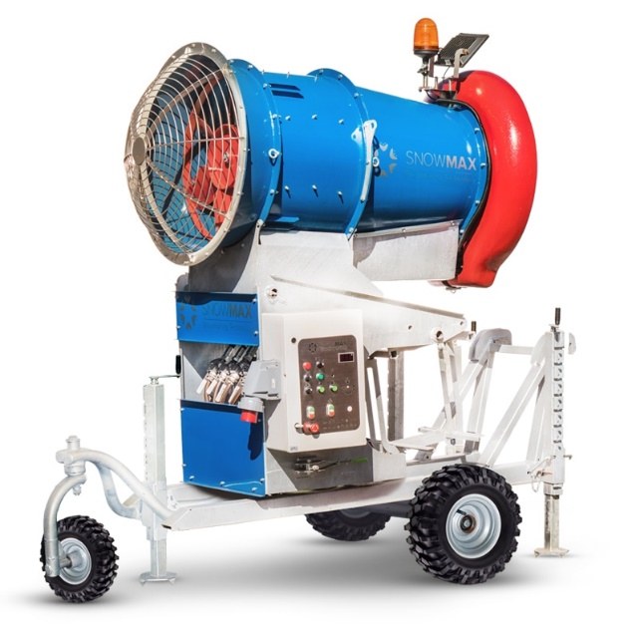
Необходимые механизированные средства для подготовки лыжной трассы
Снегогенератор Snowmax s 30
PistenBully 100 (модель 2019г.)
Стоимость от 900 тыс. руб
Стоимость: 15 108 000 рублей с НДС

Slide 15


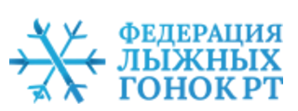



Взаимопомощь организаций в
проведении мероприятий и участии жизни Федерации
ООО «Энергосервис»

Slide 16
«Федерация лыжных гонок и биатлона»
Бугульминского муниципального района
Спасибо за внимание

